Slide 1
Tarea para ISO03

Slide 2
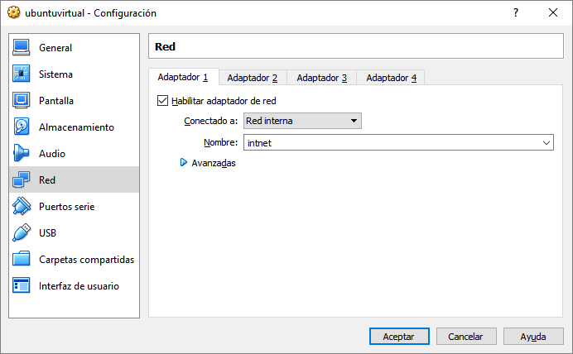
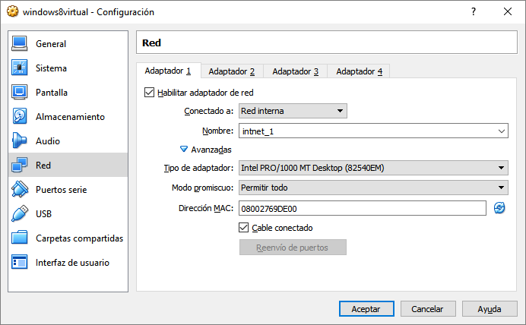
Configuración de las máquinas virtuales en VirtualBox
Ubuntu:
Abrimos VirtualBox
Seleccionamos la máquina virtual que queremos configurar(en este caso Ubuntuvirtual) y hacemos clic en “Configuración”.
Clicamos en Red y en el apartado “Conectado a:” cambiamos “NAT” por “Red interna”.
Clicamos en Aceptar.
Windows 8:
Seleccionamos la máquina virtual que queremos configurar(en este caso windows8virtual) y hacemos clic en “Configuración”.
Clicamos en Red y en el apartado “Conectado a:” cambiamos “NAT” por “Red interna”.
En el apartado “Nombre:”, le cambiamos el nombre que viene por defecto.
Clicamos en “Aceptar”.

Slide 3


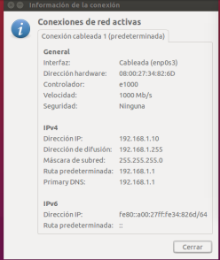
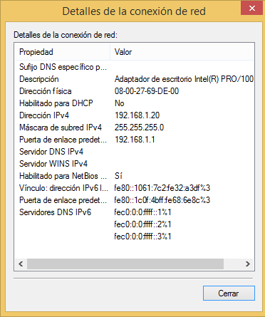
Máquinas virtuales iniciadas. Configuración de red.
Windows 8:
Nos vamos Panel de control\Redes e Internet\Conexiones de red, botón derecho ->Propiedades.
Doble clic en “Protocolo de Internet versión 4 (TCP/IPV4)”.
Cambiamos la opción “Obtener una dirección IP automáticamente” por “Usar la siguiente dirección IP:”.
Introducimos los siguientes datos: Dirección IP->192.168.1.20, Máscara de subred->255.255.255.0.
Clicamos en “Aceptar”.
Ubuntu:
En la barra lateral clicamos en “Buscar en su equipo y en línea”, y en el buscador escribimos “Red” y clicamos en el icono de “Red”.
En la ventana que se abre clicamos en “Opciones…”.
Nos vamos a la pestaña “Ajustes IPv4”.
Clicamos en “Añadir” y configuramos la red con los siguientes parámetros:
Dirección->192.168.1.10, Máscara de red->255.255.255.0.
Una vez finalizado clicamos en “Guardar”.

Slide 4

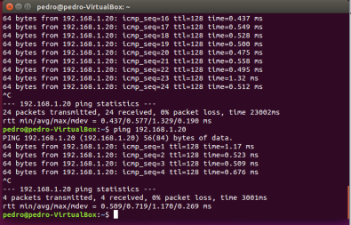
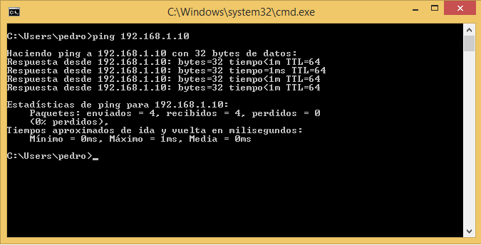
Comunicación entre ambas máquinas. Ejecución comando “ping”
Ubuntu:
En la barra lateral clicamos en “Buscar en su equipo y en línea”, en el buscador tecleamos la palabra “terminal” y clicamos en el icono con nombre “Terminal”.
A continuación en la consola tecleamos “ping 192.168.1.20”.
Windows 8:
Botón derecho del ratón sobre “Inicio->ejecutar”, en la ventana que se abre tecleamos “cmd” y clicamos en “Aceptar” para que se abra la consola.
A continuación en la consola tecleamos “ping 192.168.1.10”.

